Slide 2
目录/contents
01
02
03
产业周期
风口-决定飞的机会
产业基础
起点-决定飞的高度
产业维度
动力-决定飞的速度
中国农牧电商模式的机遇与挑战暨“云猪场 ”计划

Slide 3
产业周期 风口-决定飞的机会
行业基础化
构建阶段
行业产业化发展阶段
行业结构化成熟阶段
行业结构化转型阶段
下一个
产业周期
2015
1.0养殖
2.0技术
3.0管理
4.0模式
被工业化改造：
通过产品启蒙
饲料产业为主
规模化重数量
被市场化改造：
关注猪的健康
养殖产业为主
理念化重红利
被信息化改造：
关注人的效率
服务产业为主
服务化重利润
被知识化改造：
关注模式连接
共享经济为主
互联化中共生

Slide 4
产业周期 风口-决定飞的机会
人群通过互联网对人群进行了知化
饲 料
兽 药
养 殖
动 保
种 猪
服 务
返 回
设 备
食 品
向 前
溢价能力在消费端
生产要素重组和服务增值
在产业链养殖业没有溢价能力了，溢价能力在消费端。所以辨别度清晰的品牌的农产品一直很火。
生产要素重组和服务增值是拓展产业链养殖端的两个方向，其中生产要素重组目前呈现的都是电商，服务增值则是第三方服务公司的出现。

Slide 5
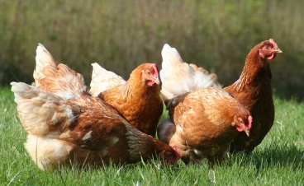
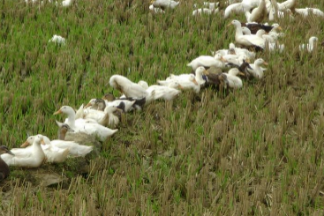
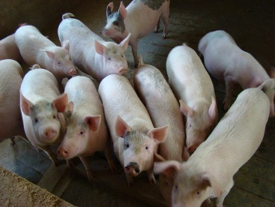
产业基础 起点-决定飞的高度
一个由尚未被商业文明开化，拥有最少社会资源的农民群体，以提供生产资料为核心产品，通过高信任营销成本换取商业价值的基础产业。
养殖产业
信任体系
教化成本
族缘式信任体系为主
缺乏知化，教化成本很高。
商业意识
物流基础
商业价值还不足以带来更好的物流设施
农村生活与农村生产商业形态不一样

Slide 6
产业基础 起点-决定飞的高度
产业互联网
消费互联网
生产要素重组
生产资料
消费体验重塑
消费用品
养殖户的需求是什么？
他们不需要产品（生产资料），需要的是能提高生产水平能赚钱服务能力，这个是在网上买不到。
消费者的需求是什么？
能便捷的买到性价比好的产品。

Slide 7

3/产业维度 -决定飞的速度
第四
产业
电商作为“互联网+”的一种产品形式或者说模式，如果不附在生产关系和生产要素上是不会发生化学反应的，物理组合只会让成本更高。
第三产业
第三产业
第二产业
第二产业
第四产业
小米模式
第一产业
农业要撬动第一产业是绕不过去第三产业、第二产业的，这是产业逻辑

Slide 8

3/产业维度 -决定飞的速度
技术共享
管理共享
采购共享
云猪场从商业逻辑上说
基于第一产业和第二产业的生产关系，用互联网技术实现第三产业也就是服务的效率提升。
让猪场的技术、管理、采购基于云进行共享，基于大数据提升产业竞争力。
目前，在山东、河南、广东已经成立了基于“云猪场 计划”。

Slide 9
谢谢大家/THANKS

